Slide 1
“Los Mercados Eléctricos Competitivos y la Red de Transmisión”
CURSO DE POSGRADO
2019

Slide 2
CONTENIDO
Módulo I: MERCADOS ELÉCTRICOS
  LOS MERCADOS DE ENERGÍA ELÉCTRICA
  MICROECONOMÍA DE LOS MERCADOS ELÉCTRICOS
  INTRODUCCIÓN AL DESPACHO ECONÓMICO DE SS.EE. Mercado spot
  MERCADOS ELÉCTRICOS: CONTEXTO ACTUAL Y PERSPECTIVAS
Módulo II: EL SISTEMA DE TRANSMISIÓN
  EL SERVICIO DE TRANSMISIÓN EN MERCADOS DE ENERGÍA ELÉCTRICA
  REGULACIÓN Y REMUNERACIÓN DEL SERVICIO DE TRANSMISIÓN
  INTERCONEXIONES INTERNACIONALES Y MERCADOS REGIONALES
  CONFIABILIDAD Y RESERVA CONSIDERANDO LA RED
Módulo III: EXPANSIÓN DEL SISTEMA DE TRANSMISIÓN Y MANEJO DE RIESGO
  EXPANSIÓN DEL SISTEMA DE TRANSMISIÓN
  MANEJO DE RIESGO EN MERCADOS ELÉCTRICOS

Slide 3
LOS MERCADOS DE ENERGÍA ELÉCTRICA
INTRODUCCIÓN

Slide 4
Módulo I: MERCADOS ELÉCTRICOS
Tipos de Mercados
    Fecha de entrega de la mercancía
    Forma de liquidación
    Cualquier otra condición que pueda estar asociada a la transacción
  MERCADO SPOT
    Vendedor entrega la mercancía de inmediato; comprador la paga en el acto (on the spot)
    Ventaja: inmediatez
    el precio del mercado spot cambia rápidamente ⇒ exposición al riesgo del precio ⇒ otros tipos de transacciones y mercados

Slide 5
Módulo I: MERCADOS ELÉCTRICOS
Tipos de Mercados
  Mercados y Contratos FORWARD
    Cantidad y calidad de la mercancía a entregar
    Fecha de entrega y fecha de pago
    El precio a ser abonado
    Las penalidades por incumplimiento
  El contrato evita el riesgo del precio para ambas partes
  Si muchos buscan contratos Forward ⇒ mercado Forward
  Mercados y Contratos FUTUROS
  Asimetría en la información
  Aversión al riesgo

Slide 6
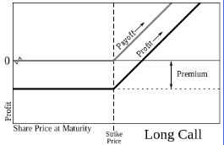
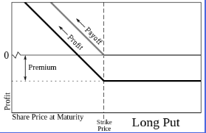
Módulo I: MERCADOS ELÉCTRICOS
Tipos de Mercados
  OPCIONES
    Futuros y Forwards son contratos firmes
    Opción de compra (call) y Opción de venta (put), a cambio de una prima
    Posición larga: Comprador de la opción Posición corta: vendedor de la opción
  Long-call: Un operador que espera que el precio crezca, compra la opción de comprar → P mercado>P ejercicio
  Long-put: Un operador que espera que el precio crezca, compra la opción de vender → P mercado>P ejercicio

Slide 7
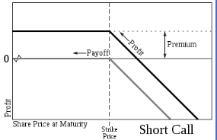
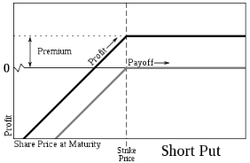
Módulo I: MERCADOS ELÉCTRICOS
Tipos de Mercados
  Short-call: Un operador que espera que el precio crezca, vende la opción de comprar
  Short-put: Un operador que espera que el precio baje, vende la opción de vender

Slide 8

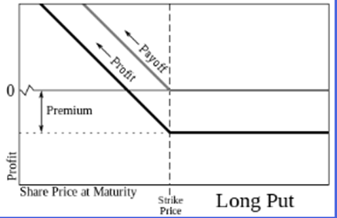
Módulo I: MERCADOS ELÉCTRICOS
Tipos de Mercados

Slide 9
Módulo I: MERCADOS ELÉCTRICOS
Mercado eléctrico vs. Otros mercados
  La electricidad está necesariamente vinculada al Sistema de transporte
  El Sistema físico de distribución opera mucho más rápido que en cualquier otro Mercado
  Producción y consumo deben estar balanceados en todo instante
    Falla en el balance → Colapso
    Las consecuencias del colapso son enormes → El balance debe ser mantenido a cualquier costo
    El balance físico NO debe ser dejado a las fuerzas del mercado

Slide 10
Módulo I: MERCADOS ELÉCTRICOS
Mercado eléctrico vs. Otros mercados
  La energía producida por todos los generadores se reúne en un “pool”
    Un generador no puede direccionar su producción a un consumidor dado
    El consumidor no puede elegir el generador que produce su carga
    La energía producida por cada generador es indistinguible
  El “pooling” es económicamente deseable
  Un colapso del sistema afecta a todos por igual

Slide 11
Módulo I: MERCADOS ELÉCTRICOS
Mercado eléctrico vs. Otros mercados
  La demanda eléctrica muestra predictibilidad cíclica: variaciones diarias, semanales, estacionales (similar a otros comodities)
  La electricidad no puede almacenarse en grandes cantidades → debe ser consumida cuando se produce
  Las instalaciones de producción deben ser capaces de satisfacer la demanda máxima
  La elasticidad-precio de la demanda es muy baja → La curva de demanda es casi vertical

Slide 12
Módulo I: MERCADOS ELÉCTRICOS
Mercado spot de otros comodities
  Características del mercado spot:
    Entrega incondicional e inmediata
    El precio queda determinado por la interacción entre compradores y vendedores
    Los precios tienden a ser volátiles (mercado de corto plazo)
  Compradores y vendedores buscan negociar contratos de más largo plazo para reducir el riesgo del precio
  Mercado Spot → Ajustes → Mercado de último recurso

Slide 13
Módulo I: MERCADOS ELÉCTRICOS
Mercado spot para energía eléctrica
  Lado de la demanda:
    Errores en el pronóstico de carga
  Lado de la oferta:
    Interrupciones imprevistas del generador
  Las brechas entre la carga y la generación deben llenarse rápidamente
  Mecanismos de mercado
    Demasiado lento
    Demasiado caro
  Necesita comunicación rápida / llegar a muchos participantes

Slide 14
Módulo I: MERCADOS ELÉCTRICOS
Mercado spot Administrado
Operador del Sistema
Excedentes / décit de generación
Excedentes / décit de demanda
Ofertas para aumentar / disminuir generación
Ofertas para aumentar / disminuir demanda
Mercado spot administrado
Acciones de control
Precio spot

Slide 15
INTRODUCCIÓN A LA MICROECONOMÍA

Slide 16
INTRODUCCIÓN A LA MICROECONOMÍA
Definiciones
LA MICROECONOMÍA
  estudia el comportamiento económico de los agentes económicos individuales (consumidores, productores, comercializadores, trabajadores e inversores) así como de los mercados que los vinculan
MERCADO
  es un mecanismo a través del cual compradores y vendedores interactúan para determinar precios e intercambiar bienes y servicios
    Competencia perfecta
    Competencia imperfecta (Monopolio, Oligopolio, Competencia monopolística)

Slide 17
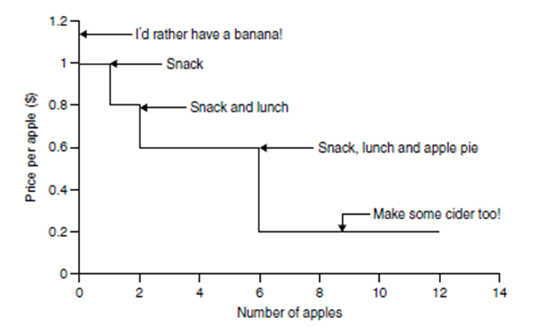
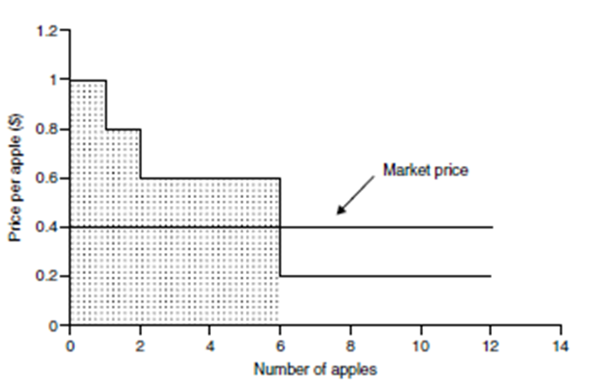
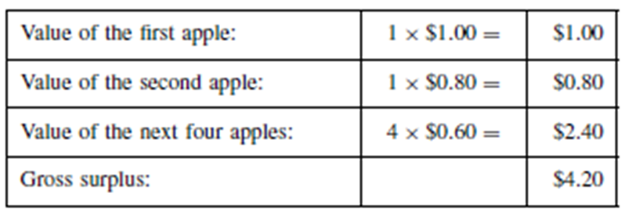
INTRODUCCIÓN A LA MICROECONOMÍA
TEORÍA DE LA DEMANDA
  Disposición a pagar del consumidor individual (Utilidad Marginal)
  Excedente Bruto / Utilidad Bruta

Slide 18
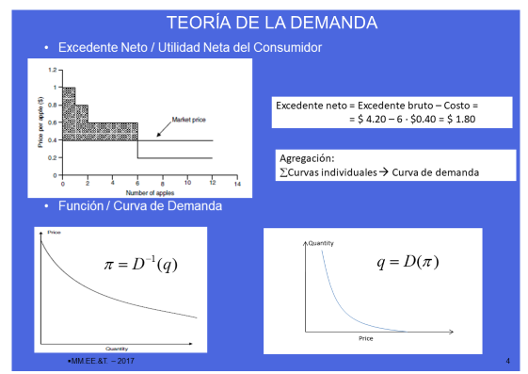
INTRODUCCIÓN A LA MICROECONOMÍA

Slide 19
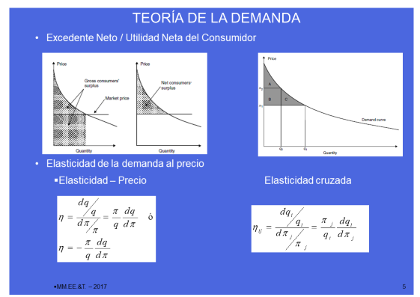
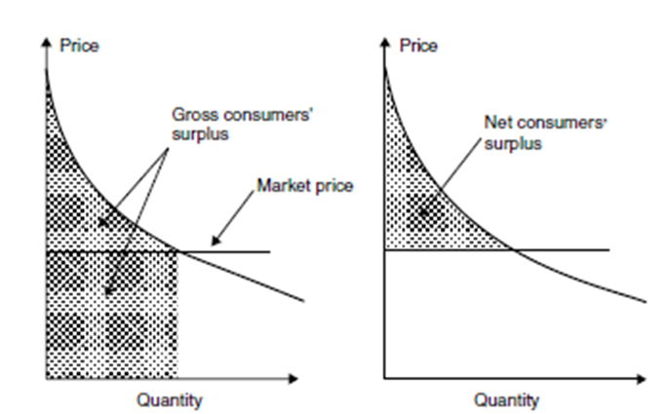
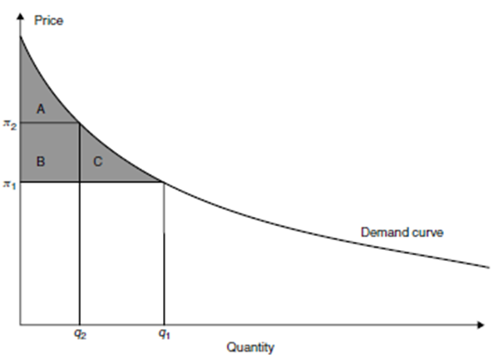
INTRODUCCIÓN A LA MICROECONOMÍA

Slide 20
INTRODUCCIÓN A LA MICROECONOMÍA

Slide 21
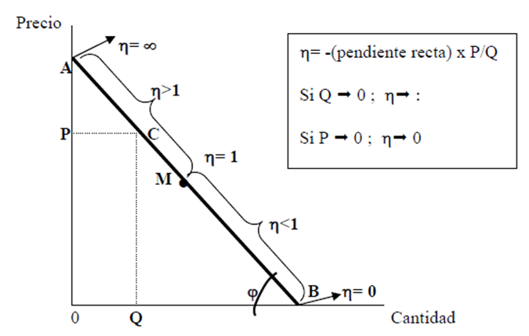
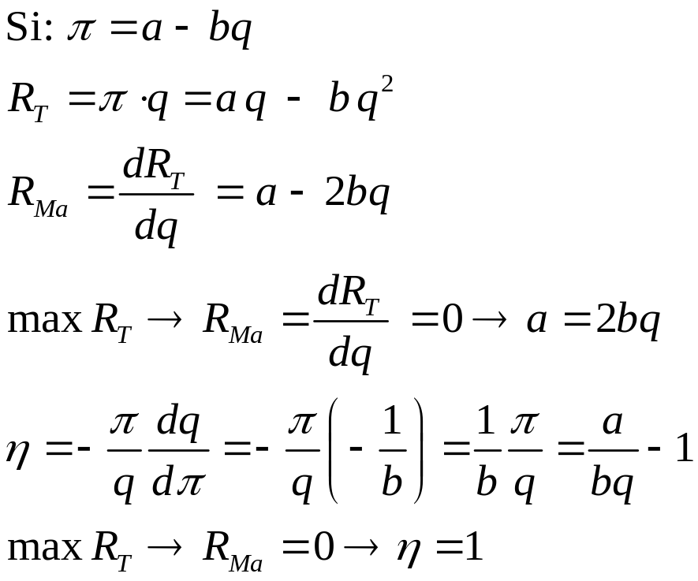
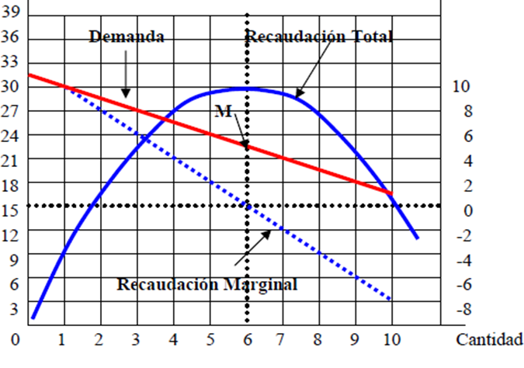
INTRODUCCIÓN A LA MICROECONOMÍA
  Elasticidad demanda – precio y Recaudación marginal

Slide 22
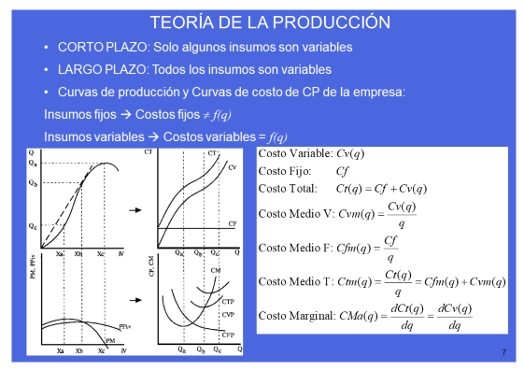
INTRODUCCIÓN A LA MICROECONOMÍA

Slide 23
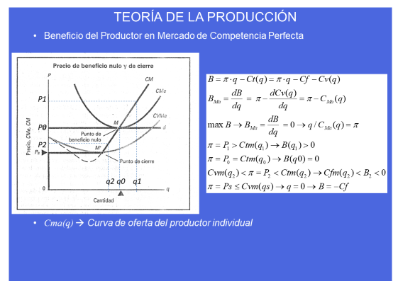
INTRODUCCIÓN A LA MICROECONOMÍA

Slide 24
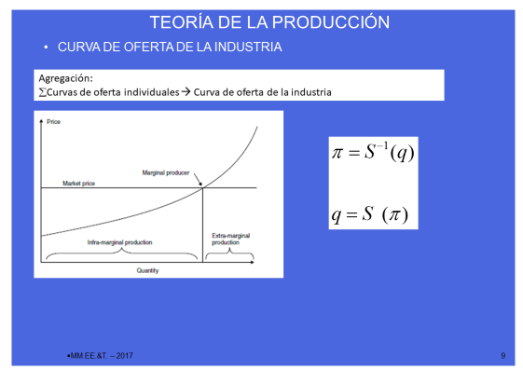
INTRODUCCIÓN A LA MICROECONOMÍA

Slide 25
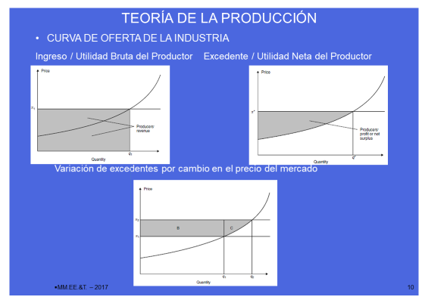
INTRODUCCIÓN A LA MICROECONOMÍA

Slide 26
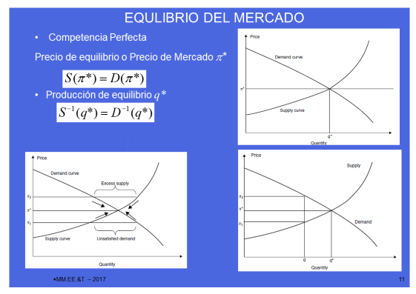
INTRODUCCIÓN A LA MICROECONOMÍA

Slide 27
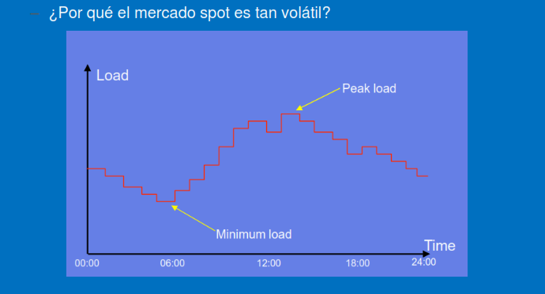
INTRODUCCIÓN A LA MICROECONOMÍA

Slide 28
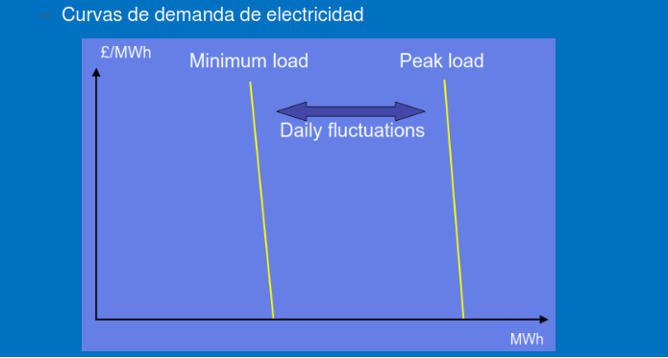
INTRODUCCIÓN A LA MICROECONOMÍA

Slide 29
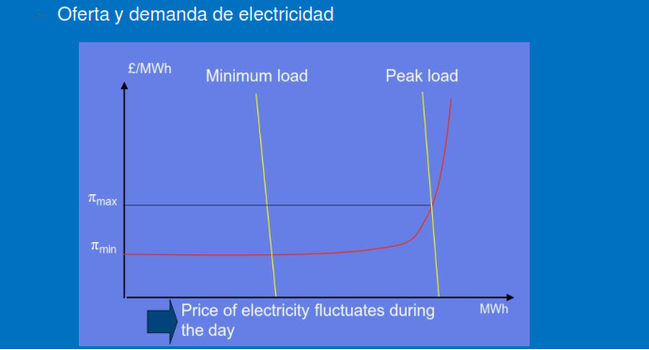
INTRODUCCIÓN A LA MICROECONOMÍA

Slide 30
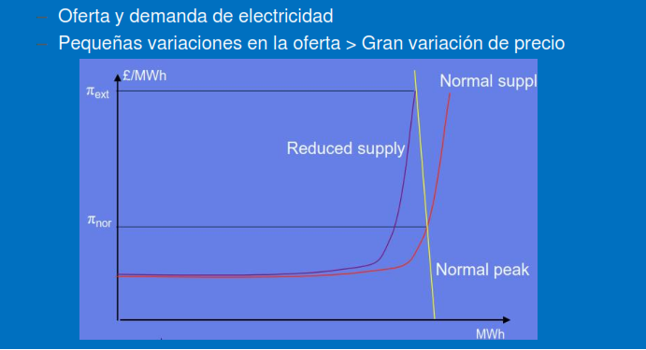
INTRODUCCIÓN A LA MICROECONOMÍA

Slide 31
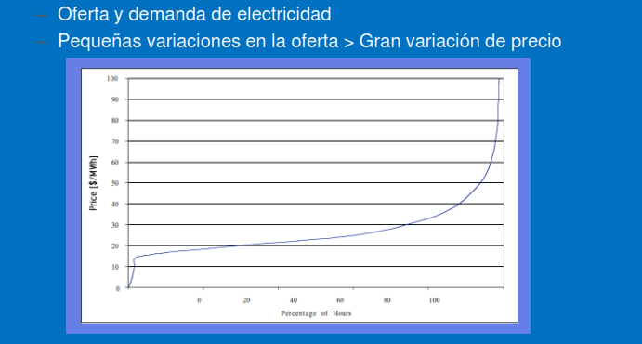
INTRODUCCIÓN A LA MICROECONOMÍA

Slide 32
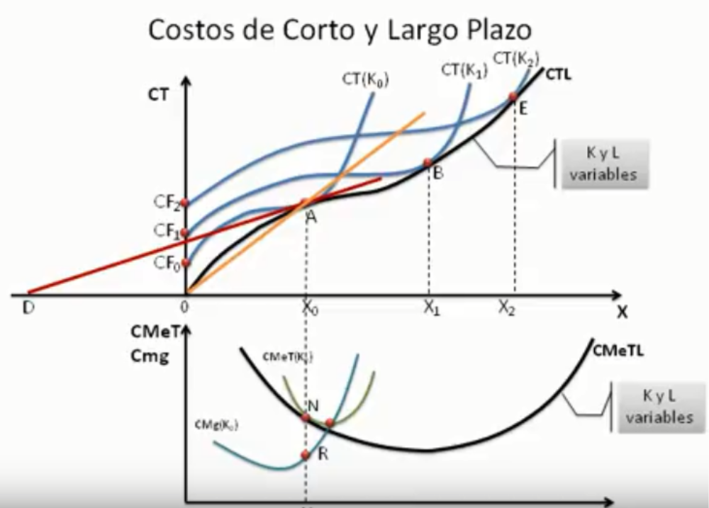
INTRODUCCIÓN A LA MICROECONOMÍA
  La empresa en el largo plazo: Planta óptima

Slide 33
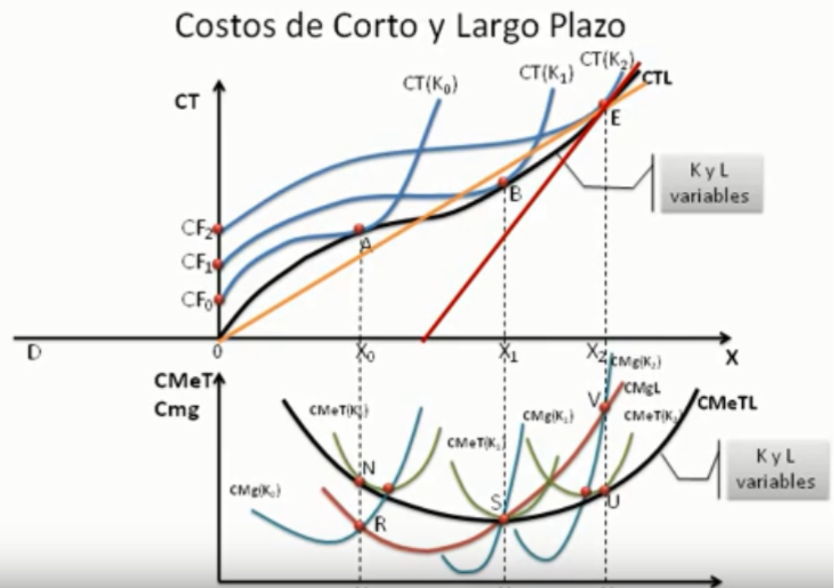
INTRODUCCIÓN A LA MICROECONOMÍA
  La empresa en el largo plazo: Planta óptima

Slide 34
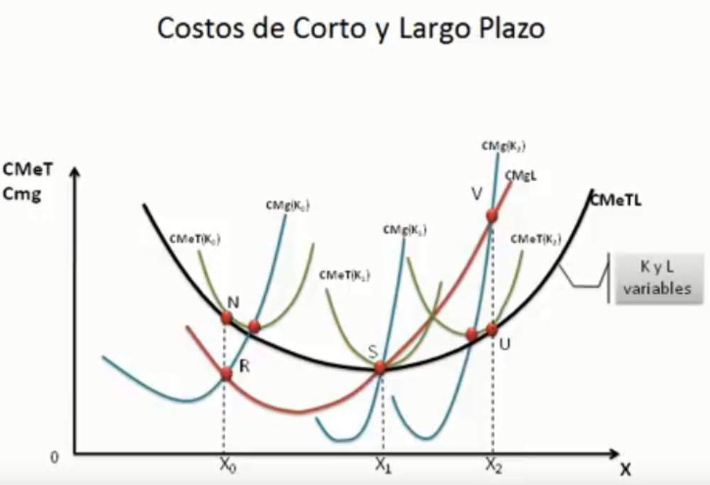
INTRODUCCIÓN A LA MICROECONOMÍA
  La empresa en el largo plazo: Planta óptima

Slide 35
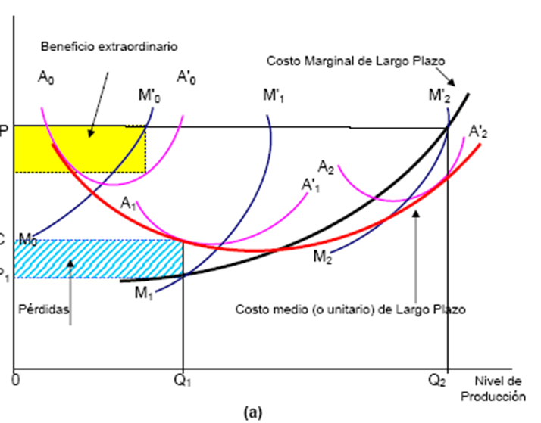
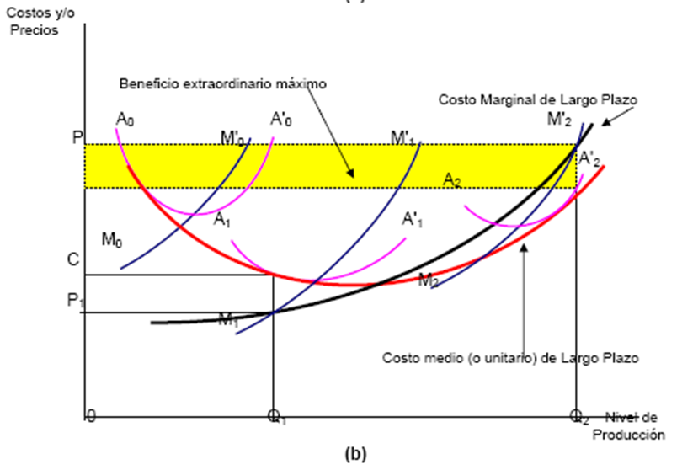

INTRODUCCIÓN A LA MICROECONOMÍA
  La empresa en el largo plazo: Planta óptima

Slide 36
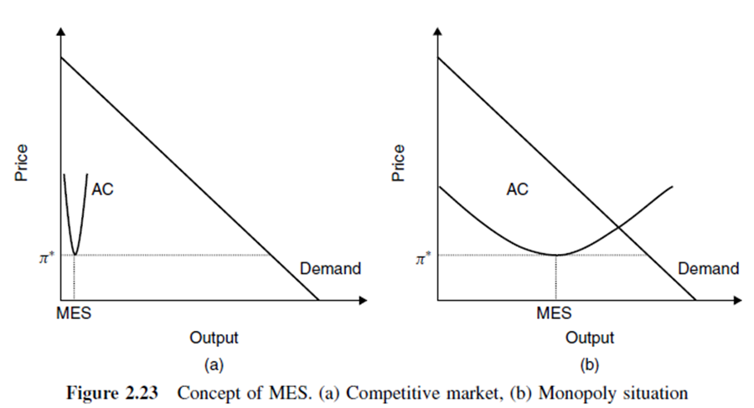
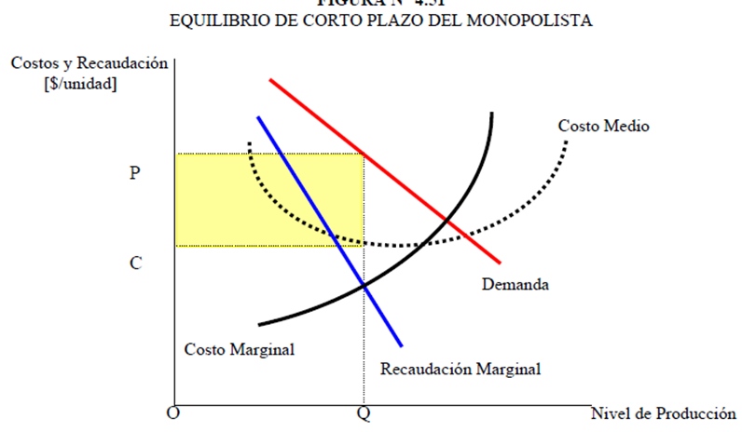
INTRODUCCIÓN A LA MICROECONOMÍA
  Monopolio

Slide 37
¡Gracias por su Atención!
Osvaldo Añó
IEE – Universidad Nacional de San Juan
oagno@iee-unsjconicet.org

